Slide 1
Видатні люди України

Slide 2
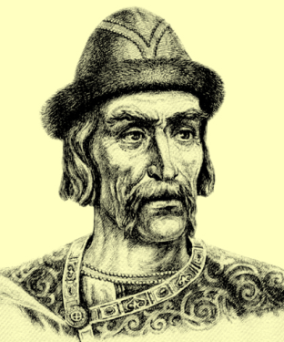
Ярослав Мудрий
За Ярослава Мудрого поширилося і зміцніло християнство в Київській Русі, а також оформилася організаційна структура й церковна ієрархія: 1039 документально стверджено існування Київської митрополії, що перебувала в юрисдикції константинопільського патріарха. Ярослав устійнив церковний устав, яким визначалися права церкви і духівництва.

Slide 3
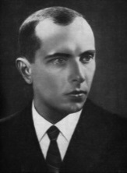
Степа́н Банде́ра
Після розпаду СРСР для багатьох західних українців його ім'я стало символом боротьби за незалежність України.
видатний український політичний діяч, ідеолог і теоретик українського націоналістичного руху ХХ століття, після розколу Організації українських націоналістів голова Проводу ОУН-Б. Степан Бандера і Ярослав Стецько були авторами Акту проголошення Української Держави 30 червня 1941 року. З початку 1942 року по серпень 1944 року перебував у концтаборі Заксенгаузен в бункері «Целленбау».У вересні 1944 року його звільнили і запропонували участь в керівництві антирадянського збройного руху в тилу Червоної армії, однак Бандера відхилив пропозицію і на співпрацю не погодився.

Slide 4
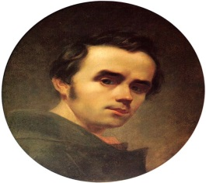
Тарас Шевченко
В історичному розвитку України Шевченко — явище незвичайне як своєю обдарованістю, так і місцем у літературі, мистецтві, культурі. Походженням, становищем та популярністю Шевченко — виняткове явище також у світовій літературі. З 47 років життя поет пробув 24 роки у кріпацтві, 10 на засланні, а решту — під наглядом жандармів. Трагічно важкий шлях Шевченка до творчих висот визначив в образній формі І. Франко: «Він був сином мужика і став володарем у царстві духа. Він був кріпаком і став велетнем у царстві людської культури. Він був самоуком і вказав нові, свіжі і вільні шляхи професорам та книжним ученим». Революційна творчість Шевченка була одним із головних чинників формування національно-політичної свідомості народних мас України.

Slide 5
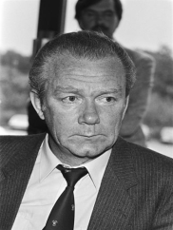
Вале́рій Лобано́вський
Радянський та український футболіст і тренер. Багаторічний наставник «Динамо» (Київ), на чолі якого двічі вигравав Кубок володарів кубків. Тричі був наставником збірної СРСР, з якою став віце-чемпіоном Європи 1988. Тренер збірної України у 2000–2001 роках. Майстер спорту СРСР. Нагороджений радянськими орденами «Знак Пошани» і Трудового Червоного Прапора. Заслужений тренер СРСР та України. Герой України.
Нагороджений орденом «За заслуги» ІІ ступеня». Посмертно нагороджений найвищим державним званням «Герой України» і Рубіновим Орденом УЄФА за внесок у розвиток футболу. У травні 2002 року його ім'я присвоїли київському стадіону «Динамо».
У 2003 році нагороджений орденом ФІФА «За заслуги» за значний вклад у розвиток світового футболу.

Slide 6
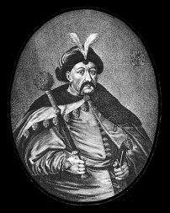
Богдан Хмельницький
Український військовий, політичний і державний діяч. Гетьман Війська Запорозького, очільник Українського гетьманату (1648–1657). Реєстровий козак, військовий писар, з 1648 року — гетьман Війська Запорозького. Організатор повстання проти панування шляхти в Україні, яке переросло у Національно-визвольну війну українського народу проти Речі Посполитої. Засновник козацької держави — Війська Запорозького, більш відомої як Гетьманщина. Протягом свого гетьманування укладав союзи зі Швецією, Московською державою, Османською Портою.

Slide 7
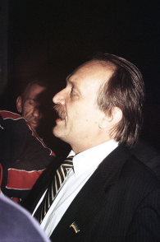
В'ячесла́в Чорнові́л
Український політик, публіцист, літературний критик, діяч руху опору проти русифікації та національної дискримінації українського народу, політичний в'язень СРСР. Провідник українського національно-демократичного визвольного руху кінця 80-х — 90-х років; Герой України (2000, посмертно). Лауреат Міжнародної журналістської премії ім. Ніколаса Томаліна (1975).
Ініціатор проголошення Декларації про державний суверенітет України 16 липня 1990 р. та Акту проголошення Незалежності України 24 серпня 1991 р.
Разом із іншими видатними діячами започаткував в Україні національно-визвольний рух шістдесятників та дисидентів. Засновник та головний редактор підпільного українського часопису «Український вісник».

Slide 8
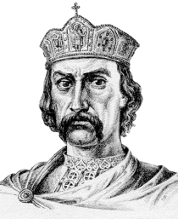
Володимир Великий
Руський державний і політичний діяч з варязької династії Рюриковичів, князьновгородський (970–977), великий князь Київський( 980-1015). Наймолодший та незаконнонароджений син Святослава I Хороброго, великого князя Київського, та його коханки — ключниці його матері княгині Ольги Малуші. 988-го року охрестив Русь, першим з руських князів розпочав карбувати власну монету. Канонізований Католицькою і Православною церквами як Святий рівноапостольний князь Володимир. Відомий також як Володимир Великий, Володимир Святий, Володимир І.

Slide 9
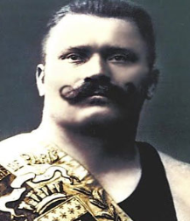
Іван Піддубний
Український спортсмен-борець. Шестиразовий чемпіон світу з боротьби (Париж, Мілан, Франкфурт, Нью-Йорк).
1925 року переміг у міжнародному чемпіонаті в Нью-Йорку, затим переможно виступив у Чикаго, Філадельфії, Лос-Анджелесі, Сан-Франциско та інших містах США. Наприкінці гастролей в Америці зустрівся в Нью-Йорку з чемпіоном світу з вільної боротьби Джо Стечером, якому судді, підтасувавши результат, віддали перемогу по очках. Після повернення з Америки Піддубний дванадцять років виступає в цирках на змаганнях борців.
Іван Піддубний як всесвітньо відомий борець відрізнявся від інших майстрів боротьби не тільки винятковою силою, витривалістю.
Іван Піддубний був тривалий час не лише найкращим борцем світу, а й пристрасним пропагандистом чесності у спорті.

Slide 10
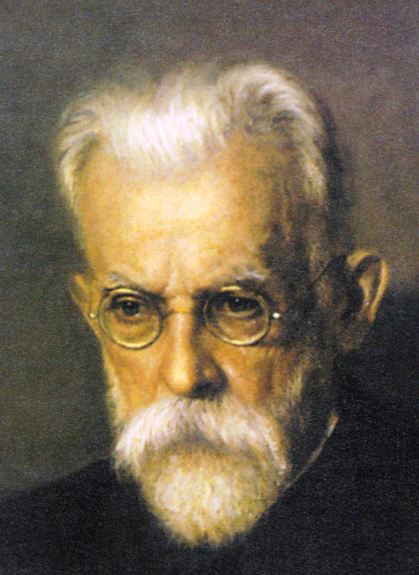
Володимир Вернадський
Український філософ, природознавець, мислитель, засновник геохімії, біогеохімії та радіогеології, космізму. Професор Московського університету. Один із засновників Української Академії наук; став дійсним членом Української АН та її першим президентом (з 1918). Засновник наукової бібліотеки в Києві З 1921 року знову у Росії. Збагатив науку глибокими ідеями, що лягли в основу нових провідних напрямків сучасної мінералогії, геології, гідрогеології, визначив роль організмів у геохімічних процесах. Організатор та директор Радієвого інституту (1922–1939), Біохімічної лабораторії.

Slide 11
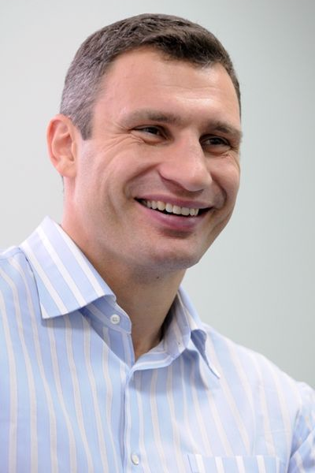
Віталій Кличко
Український боксер, політик, громадський діяч, меценат, учений-педагог, член громадської ради журналу «ЄвроАтлантика», Герой України. Шестиразовий чемпіон світу з кікбоксингу. Чемпіон світу з боксу у важкій ваговій категорії за версіями WBO. Чемпіон I Всесвітніх ігор військовослужбовців у важкій ваговій категорії (1995 рік). Старший брат професійного боксера, чемпіона світу за версіями IBF, IBO, WBO і WBA Володимира Кличка. Депутат Київської міської ради, голова фракції «УДАР Віталія Кличка». Кандидат наук з фізичного виховання і спорту, магістр Національної академії державного управління при Президентові України за спеціальністю «Управління суспільним розвитком».

Slide 12
Запитання
Що відбулося за Ярослава Мудрого?
Ким був Степан Бандера?
Скільки років прожив Тарас Шевченко?
За що був нагороджений орденом Лобановський?
Що заснував Б.Хмельницький?
Хто заснував «Український вісник»?
Хто охрестив Київську Русь?
Чим займається Піддубний після повернення з Америки?
Український, природознавець, засновник геохімії…?
Голова фракції «УДАР» і Чемпіон з боксу…?

Slide 13
Відповіді
Поширилося і зміцніло християнство в Київській Русі.
Ідеолог і теоретик українського націоналістичного руху ХХ століття.
Тарас Шевченко прожив 47 років.
За внесок у розвиток футболу.
Засновник козацької держави — Війська Запорозького, більш відомої як Гетьманщина.
Український політик, публіцист – В’ячеслав Чорновіл.
Київську Русь охрестив Володимир Великий.
Дванадцять років виступає в цирках на змаганнях борців.
Володимир Вернадський.
Віталій Кличко.

